Slide 1
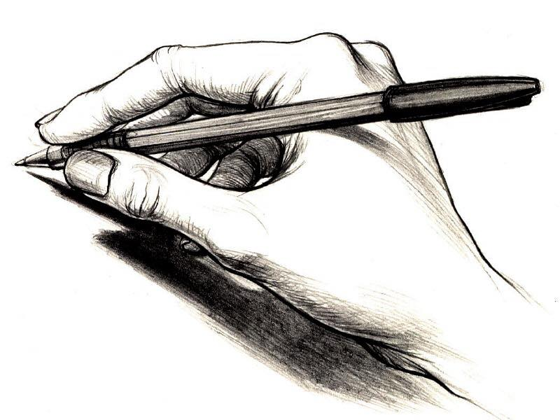
VOJTINA ARS POÉTIKÁJA
Vojtina Mátyás: szlovák származású versfaragó, írók kollégájának hiszi magát.A híres Bernát Gáspár inasa.
Kocsmákban adta elő a verseit én is így leltem rá.
A szabadságharcról:
„Egy kis halál? Nem tesz semmit.
Őseinknek szintúgy volt.”
Disztichonos epigrammája
„Egyszer a róka magát nagy ehetném
lyukba bebújta
Dombos az oldala lett,
nem lehet ám gyere ki.”

Slide 2
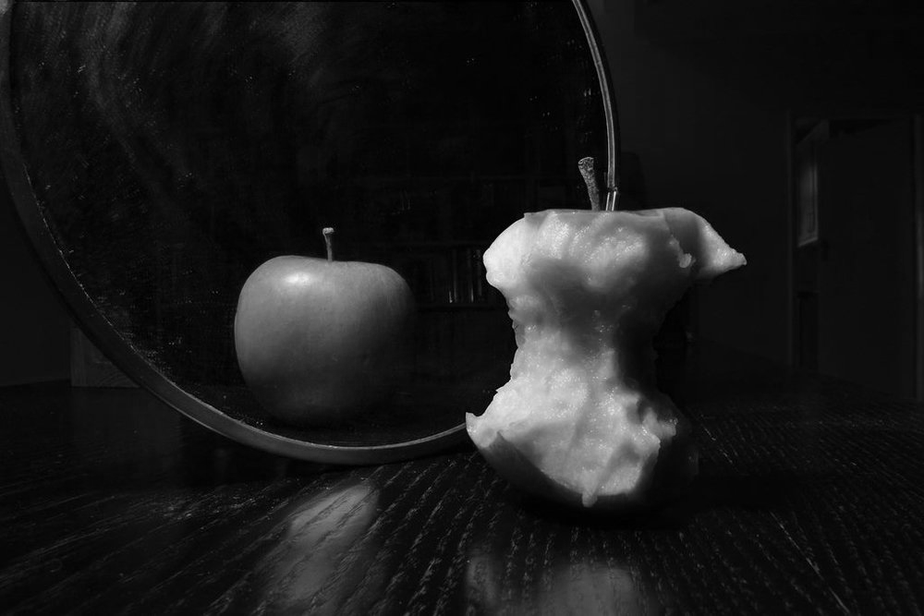
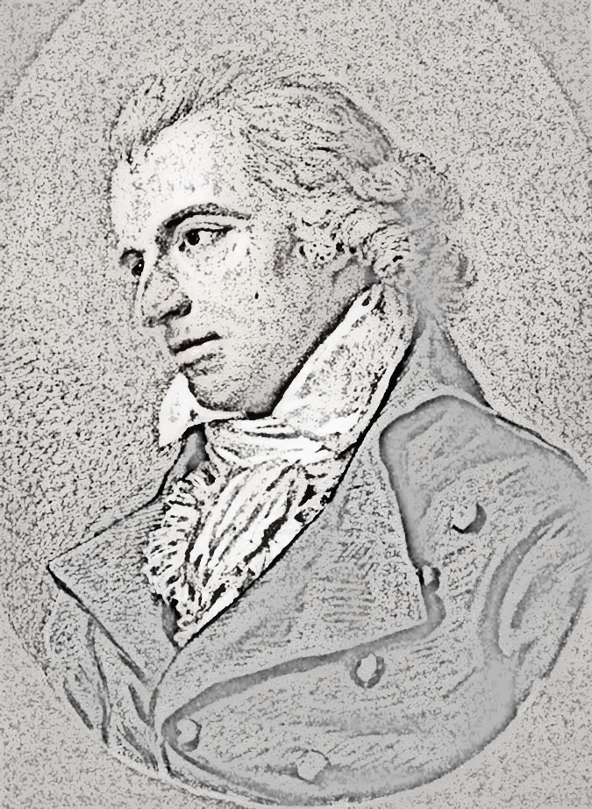
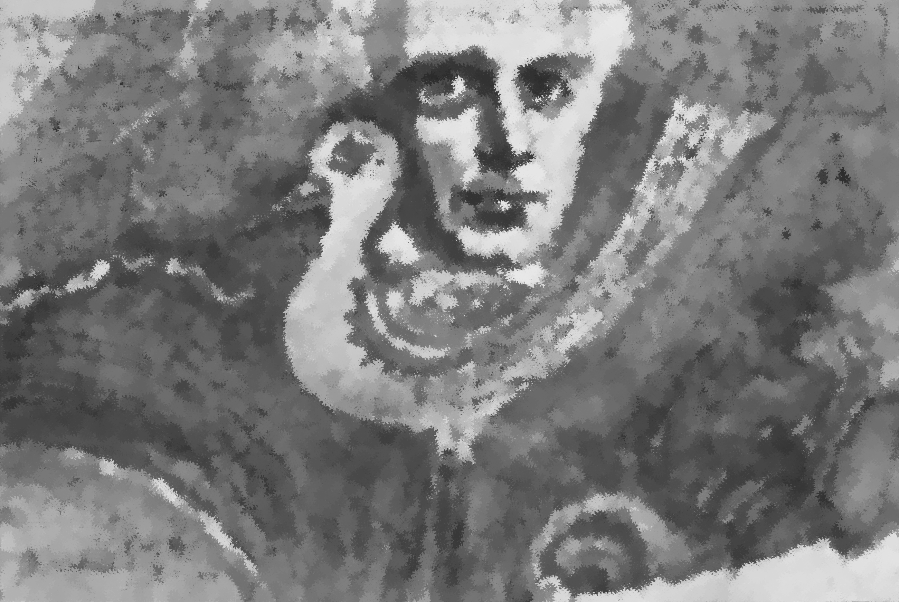
Idealizálás
Megszépítés
Realizmust – naturalizmust elutasítom → Courbet
Esztétikám
Shakespeare + népköltészet
Schiller

Slide 3
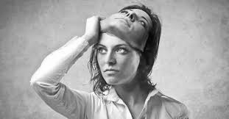
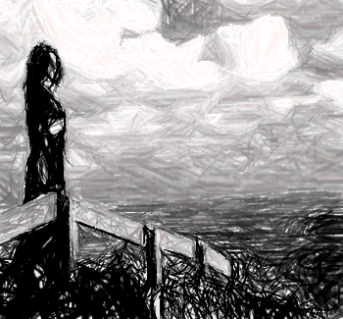
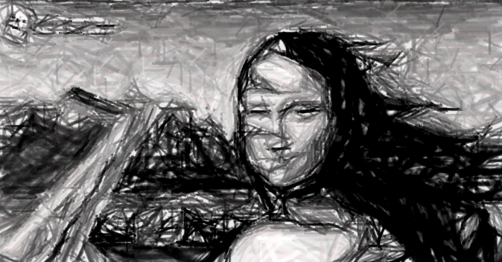
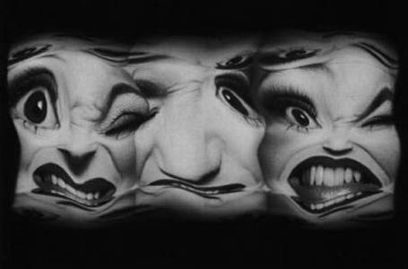
Általános igazság
keresése
Hazugság fontos/ szükséges
a költészethez
Parodisztikusság
Groteszkség
Önirónia

Slide 4
Tele vagyok dallal . Tele vagyok verssel. Tele vagyok, dallal vagyok tele, Nem, mint virággal a rét kebele, Nem mint sugárral, holddal csillaggal az ég: De tartalmával a romlott…. „poshadt fazék”, Vagy mint csatorna, földalatti árok, Amelybe nem csupán harmat szivárog. - Tele vagyok. … ?? Bort... legfölebb ha néha megiszom; S a szerelem... de rég oly rég volt az! rég bizon. Én is szerettem* De halkan, zaj ne’kül... mint a virág Egymásra hajlik és hangot nem ád… *(oh, ez édes emlék Szivemre most is oly enyhítve ömlék!) Most helyzetünk igazán valóban istenáldás: Ének se kell, csupán hangos kiáltás. Akarsz repülni? hát csak rajta! Hess höss!... Hanem szárnyadra ólomsulyt ne köss. Bár fontos a földszint némely való: Ott fenn, a hígban, nem neked való;
Alkony, homály köd, fény, tavasz?, természet!!
E hűtlen hívség, mely szebbít, nagyít - Sulykot, bizony, nem egyszer elhajít: Ez alkonysúgár, mely az árnyakat, E köd, mely nőteti a tárgyakat; E fénytörődés átlátszó habon, E zöld, esős lég egy tavaszi május-napon; Ez önmagánál szebb, dicsőbb természet: Egyszóval... a költészet. Jelennek írunk... és tán a jövőnek, Jelennek ír, ki a jelenben él, - Mondom - közöttünk hisz, szeret, remél, Küzd, vágy, remeg, örvend, szomorkodik: Mért élne visszább, vagy húsz századig? Kinek szokott ruhája lenge burnus, Csak nyűg, teher lábán az ó kothurnus; S kiről tudom jól: ki apja-fia, Röstellem azt, ha élve múmia.

Slide 5
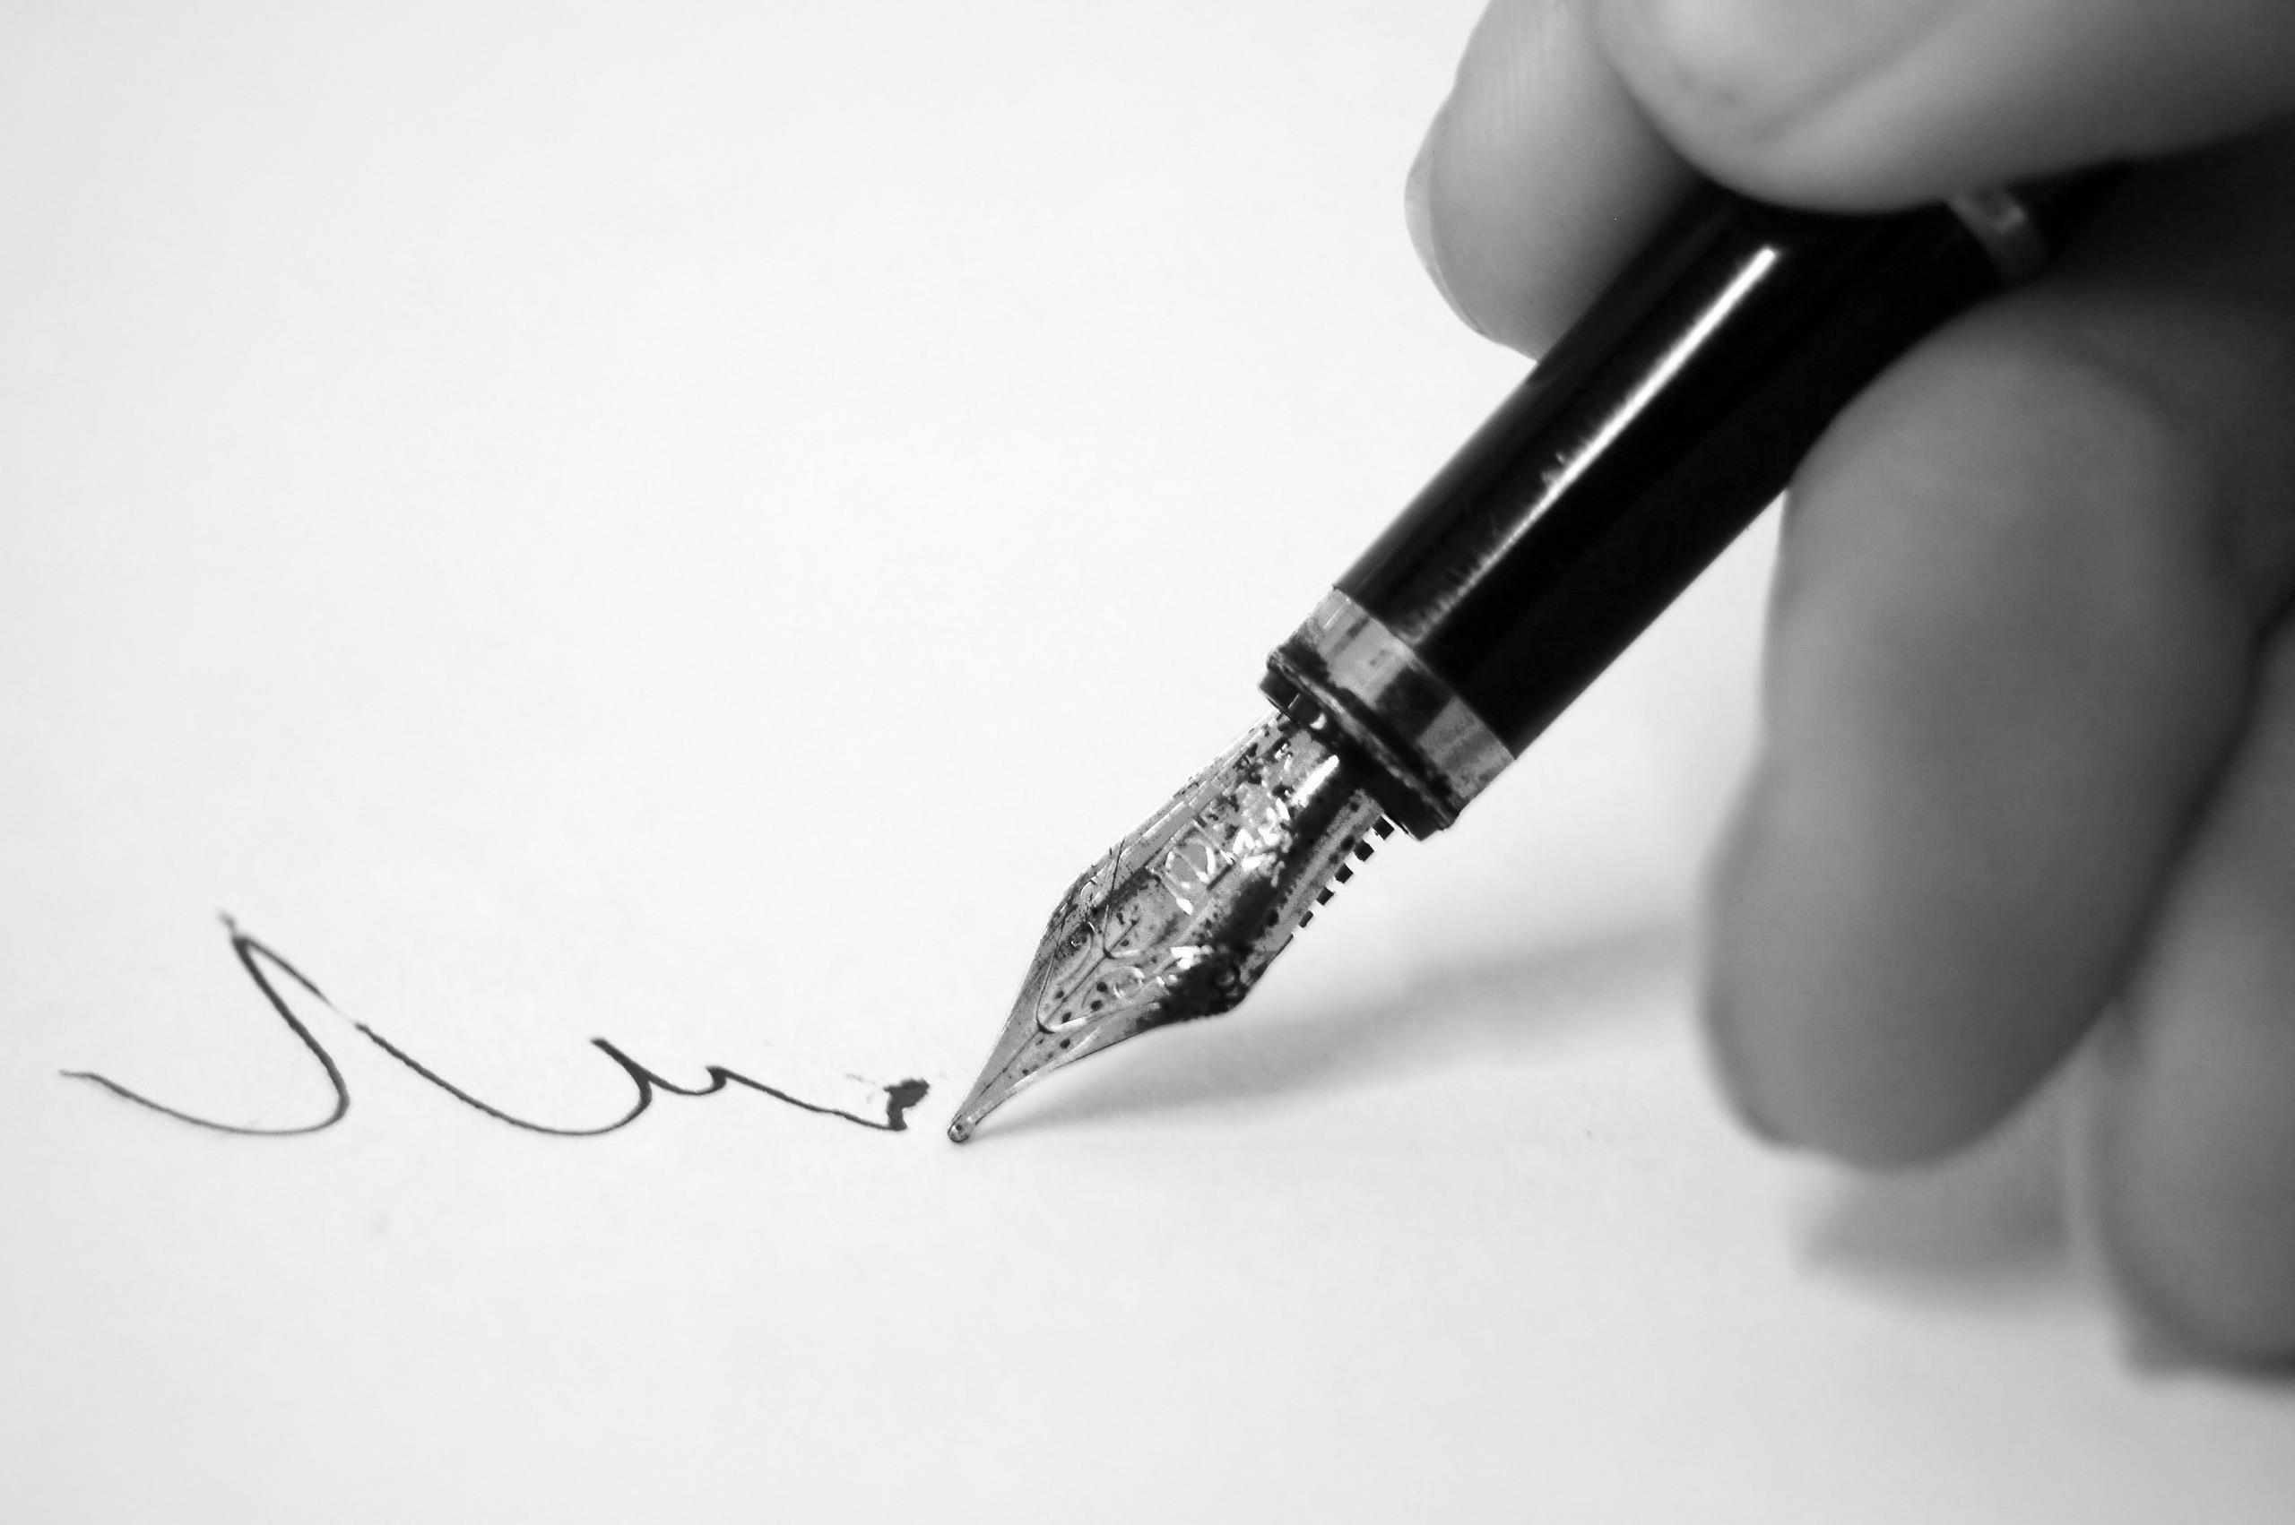
Hát cipész-e a költő? Méghozzá ügyetlen cipész-e? Elvárják tőlem, hogy csak úgy az ő kényük-kedvük szerint IROGASSAK verseket…. Hazugság kell nekik, meg a hamisság!!! Úgy viszik azokat a hitvány semmitmondó „könyveket” mint a cukrot. Hát senkinek nem hiányzik az igazi költészet??
1861

